Slide 1
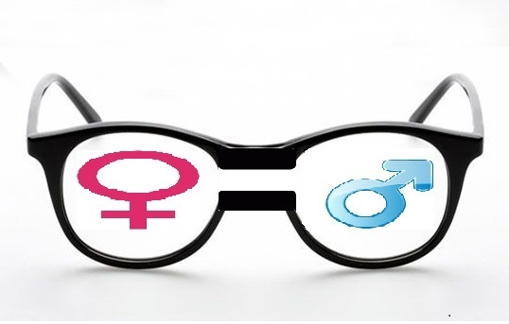
TOPLUMSAL CİNSİYET EŞİTLİĞİ

Slide 2
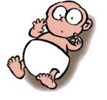
BİYOLOJİK CİNSİYET
Biyolojik cinsiyet ; kişinin
kadın ya da erkek olarak
gösterdiği
genetik, fizyolojik ve biyolojik özelliklerdir.
Hangi kültürde, çağda yaşarsak yaşayalım,
kız ya da erkek olarak doğmak, tıpkı ölümlü olmak gibi,
biyolojik varlığımızın bir niteliğidir.
Doğuştandır
Evrenseldir

Slide 3
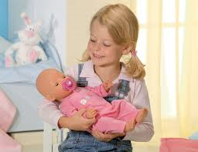
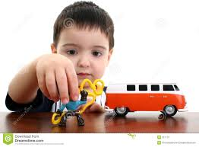
TOPLUMSAL CİNSİYET
Toplumsal cinsiyet bizim biyolojik cinsiyetimize dayanarak toplumun kadın ve erkek için ürettiği farklılıklardır.
Farklı kültürlerde, farklı coğrafyalarda ve farklı tarihsel zamanlarda toplumsal olarak inşa edilmiş ve kadınlar ile erkeklere yüklenmiş roller, nitelikler, davranışlar, aktiviteler ve sorumluluklar bütününü ifade eder.
Hepimiz dünyaya kız ya da erkek bebekler olarak geliriz; ailemiz ve toplum bize nasıl kadın ya da erkek olacağımızı öğretir.

Slide 4
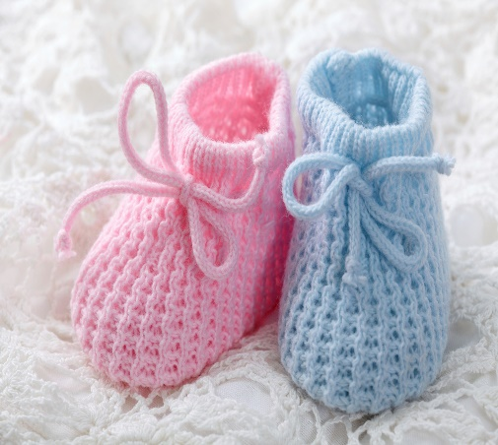
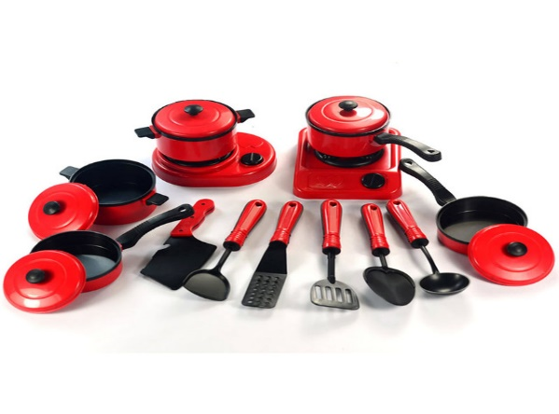
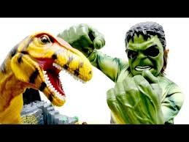
Hamile olduğunu bildiğimiz bir kadın ile karşılaştığımızda ilk sorumuz her zaman “kız mı, oğlan mı?” sorusu olur. Bunu bilerek, dünyaya gelecek olan bireye hazırlanmak isteriz. Ona göre isim belirler, oyuncak ve giysiler alırız.
Toplumsal cinsiyet bir bakıma bireyin doğduktan sonra nasıl kadın ve nasıl erkek olunacağını öğrenme süreçleridir.
Daha doğum öncesinde kız bebeklerin eşyaları için pembe, oğlan eşyaları için mavi rengin tercih edilmesiyle başlayan süreç, erkeklerin ve kadınların yapabileceği işler konusunda da yapay ayrımlar üretir.
Bu çerçevede erkek ile kadın arasında toplumsal yaşama katılma düzeyi açısından farklılıklar oluşur.

Slide 5
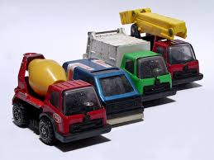
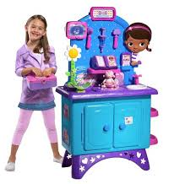
Farklı oyunlar, farklı oyuncaklar ile farklı toplumsal rollere hazırlanırız…
Kız çocuklarına oyuncak bebek, çay seti gibi daha ziyade ev ve ev işleriyle ilgili oyuncaklar alınır. Böylece kadınların öncelikli sorumluluk alanlarının evin içi olması beklenir.
Erkek çocuklarına araba, uçak, kamyon ve top gibi daha ziyade dış mekânlarda oynanacak oyuncaklar alınır; çünkü onun da hayatını daha çok evin dışında geçirmesi beklenir.

Slide 6
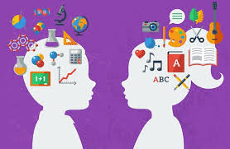
KADINLARA DAİR TOPLUMSAL İNANIŞLAR
Gevezedir, dırdırcıdır
Sık sık ağlar
Etkilenmeye açıktır
Basit düşünür, komplike şeylere aklı ermez
Dikkati insanlar ve ilişkilere yöneliktir
Dedikoducudur...gibi
Sevecendir
Duygusaldır
Uysaldır
Naziktir
Korunmaya muhtaçtır
Zayıftır
Fedakârdır
Ayrıntıcıdır

Slide 7
ERKEKLERE DAİR TOPLUMSAL İNANIŞLAR
Saldırgandır
Akılcıdır
Kolay sinirlenir
Koruyucudur
Güçlüdür
Serttir
Soyut düşünme yeteneği yüksektir
Sorumluluk sahibidir
Duygularını göstermez, ağlamaz
Etkilenmesi zordur, kararlıdır
Zihinsel yaratıcılığı yüksektir
Çok eşliliğe yatkındır
Teknolojiye ve nesnelere ilgi duyar
Dedikodu yapmaz...gibi

Slide 8
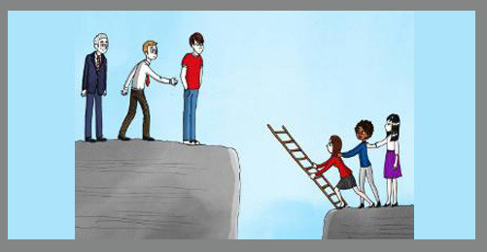
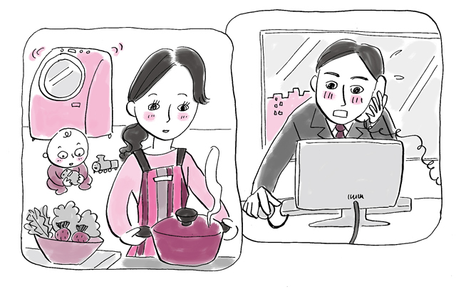
İki cinsin toplumsal alanda temsiliyetleri farklılaşır.
Kadınlar daha çok ev gibi özel alanda kalırken, erkekler dışarıda her türlü kamusal alanda kendini ifade eder.
Çalışma yaşamından siyasete, sivil toplum örgütlenmesinden eğitime kadar her türlü kamusal alanda iki cinsiyet temelindeki bu görünüm toplumsal cinsiyet eşitsizliğini oluşturur.

Slide 9
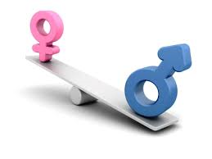
KISACA TOPLUMSAL CİNSİYET…
Kadın ve erkek arasında eşit olmayan güç,
Kız ve erkek çocuklarına öğretilen farklı roller ve
‘Kadınlık ve ‘erkeklik’ olarak algılanan özelliklerdir.
TOPLUMSAL CİNSİYET EŞİTSİZLİĞİ EŞİT OLMAYAN BİR MUAMELEDİR.

Slide 10
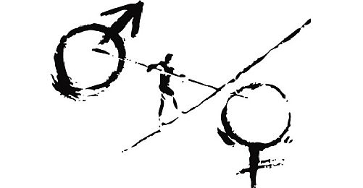
TOPLUMSAL CİNSİYET ROLÜ
Toplumsal ve kültürel kurumların oluşturduğu kadınlık/kadınsılık ve erkeklik/erkeksilik normları çerçevesinde bireylerden beklenen öğrenilmiş rolleri tanımlar.
Bu bağlamda oğlan çocuk/erkek veya kız çocuk/kadın tanımıyla bağdaşan eylemler ile ifade ve söylemler toplumsal cinsiyet rollerini oluşturur. Kadına ve erkeğe yüklenen toplumsal cinsiyet rolleri ve sorumlulukları bireyler arasında eşitsizlik ve ayrımcılığa sebep olmaktadır.

Slide 11
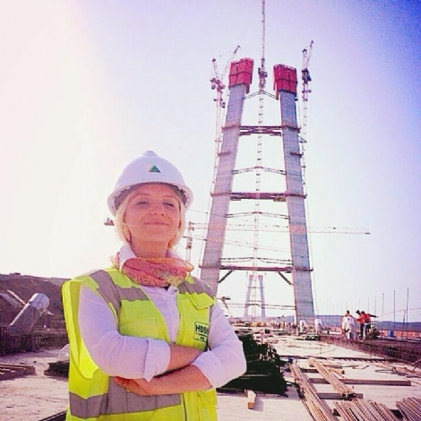
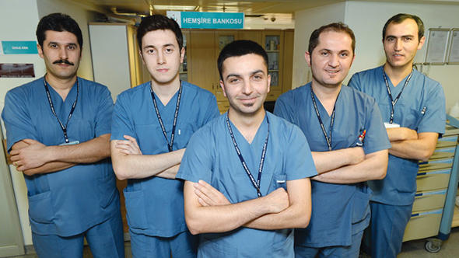
Kadınlık ve erkekliğin farkları üzerine oluşturduğumuz varsayımlar bunların doğal olduğu inancı üzerinden inşa edilir. Toplumsal cinsiyetin doğal görünmesinin sebebi günlük hayatta normalleştirilmiş ve pekiştirilmiş olmasıdır.
Bedenimizi nasıl kullandığımızdan hangi meslekte çalışacağımıza kadar içselleştirilmiş değerler vardır.
Yakın tarihe kadar bazı mesleklere sadece kadınların veya sadece erkeklerin kabul edilmesi buna bir örnek olarak verilebilir.

Slide 12
Toplumsal cinsiyet herkesi ilgilendirir.
Toplumsal cinsiyet yalnızca kadınlarla ilgili bir konuymuş gibi yaygın-yanlış bir kanı vardır. Oysa toplumsal cinsiyetin diğer yüzünü erkekler oluşturur.

Slide 13
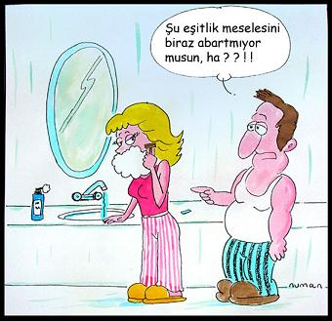
TOPLUMSAL CİNSİYET EŞİTLİĞİ
Kişinin cinsiyet temelli olarak
ayrımcılığa uğramaması
toplumsal
yaşamın her alanında eşit
olarak yer almasıdır.
“Eşitlik” “aynılık” değildir

Slide 14
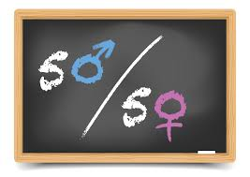
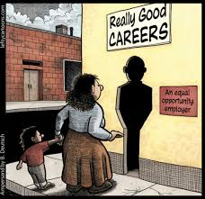
TOPLUMSAL CİNSİYET EŞİTLİĞİ
AYNILIK ≠ EŞİTLİK
GERÇEKTENİYİ İŞ FIRSATLARI
HERKESE EŞİT FIRSAT
Hakların, sorumlulukların ve fırsatların verilmesi erkek ya da kız çocuğu olarak doğmalarına bağlı değildir.
Erkek ve kadının eşit haklara, sorumluluklara ve fırsatlara sahip olması demektir.

Slide 15
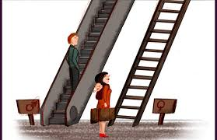
TOPLUMSAL CİNSİYETE DAYALI İŞ BÖLÜMÜ
Cinsiyete Dayalı İşbölümü
Kadınların ve erkeklerin ne yapması gerektiği veya neleri yapabilecekleri hakkında toplumda yaratılmış olan fikirlere ve değerlere dayanarak,
kadınlara ve erkeklere farklı roller, sorumluluklar ve görevler
yüklenmesidir.

Slide 16
CİNSİYETE DAYALI İŞ BÖLÜMÜ
Kadınlar ve erkekler arasında toplumun oluşturduğu bu cinsiyet temelli iş bölümü neredeyse evrenseldir.
Toplumların kadın ve erkeklerden beklentileri farklıdır…
Kadınlar, aile ve evle ilgili işlere yönlendirilirken,
Erkekler kamusal alanda yapılacak işlere yönlendirilirler.

Slide 17
EMEKLERİ KARŞILIĞINDA… EMEKLERİ KARŞILIĞINDA…
KADINLAR
Ücret elde edemezler.
Sigortaları olmaz.
Emekli olamazlar.
Mesai saatleri olmaz.
İşleri aynı anda pek çok faaliyetin yürütülmesini gerektirir.
Buna rağmen toplumsal değeri ve statüsü düşük işlerdir.
ERKEKLER
Düzenli maaş alırlar.
Sigortaları olur.
Emekli olurlar.
Çalışma saatleri bellidir.
Toplumda güç ve saygınlık elde ederler.
Daha fazla sosyal çevreye dahil olurlar.

Slide 18
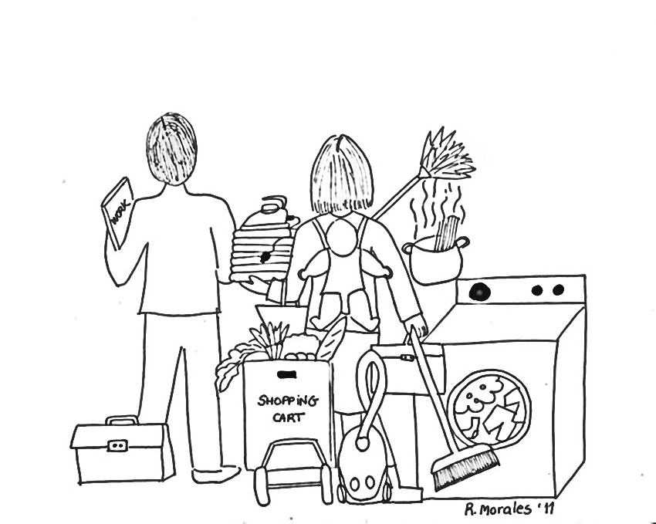
KADININ GÖRÜNMEYEN EMEĞİ…
Kadınların görünmeyen emeği, önemli maddi ve toplumsal sonuçlara yol açar:
Bağımlılık
Güvencesizlik
İkincillik
Kadın yoksulluğu

Slide 19
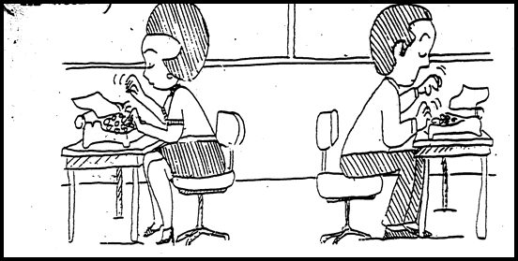
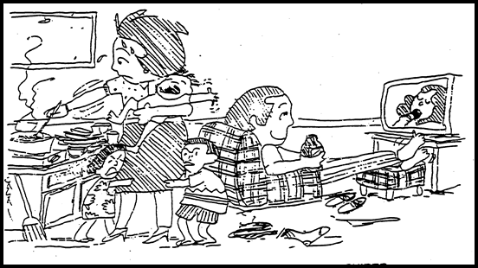
KADINLAR EV DIŞINDA ÇALIŞSALAR BİLE…
➔ GÜNDÜZ İŞYERİNDE AYNI İŞİ YAPARKEN
GECE EVDE! ⬅

Slide 20
CİNSİYETE DAYALI İŞ BÖLÜMÜ VE CİNSİYET EŞİTSİZLİĞİ
Kadınların erkeklere göre ikincil görülmesi TOPLUMSAL CİNSİYET EŞİTSİZLİĞİDİR.
Kadınların erkeklere göre ikincilleştirildiği, eşitsizliğe sebep olan söz ve davranışlara maruz bırakılması CİNSİYETE DAYALI AYRIMCILIKTIR.
CİNSİYET EŞİTSİZLİĞİ, GENELLİKLE CİNSİYETE DAYALI İŞ BÖLÜMÜNÜN SONUCUDUR.

Slide 21
TOPLUMSAL CİNSİYETE İLİŞKİN İSTATİSTİKLER
Kadın istihdamı
Kadın büyükelçi
Kadın Cumhuriyet savcısı
Kadın hakim
Kadın polis
Kadın Öğretmen
Okul Öncesi
İlk okul
Orta okul
Lise
Üst düzey kadın memur oranı
Rektör oranı
Basın (yayın bölümü)
Kadın Milletvekili
% 26,7
%13,9
% 6,5
% 36,9
% 5,5
% 94
% 58, 6
% 53, 9
% 46,4
% 9,8
% 6,8
%35, 4
% 15 (yaklaşık)

Slide 22
TOPLUMSAL CİNSİYET EŞİTSİZLİĞİNİN SONUÇLARI
Kadınların çoğu hayatlarını ilgilendiren kararları almada güç sahibi olamamaktadır.
Kadınların çoğu para, bilgi, sosyal çevre ve yasalar gibi güç kaynaklarına uzak kalmaktadır.
En ağır sonuçlarından birisi kadına yönelik şiddet ve buna bağlı ölümler olmaktadır.
Sadece kadınlar için değil, erkekler için de örseleyici olabilmektedir.
Eşitsizlik eşitsizliği beslemektedir.
Bireyleri, aileleri, ulusun bir bütün olarak insani gelişmesini etkilemektedir.

Slide 23
Teşekkürler…

